Slide 1
Основы экономики
Лекция
Даниловских Татьяна Евгеньевна

Slide 2
Лекция.
Издержки, прибыль, рентабельность
Система директ-костинг
Деление затрат на постоянные и переменные

Slide 3
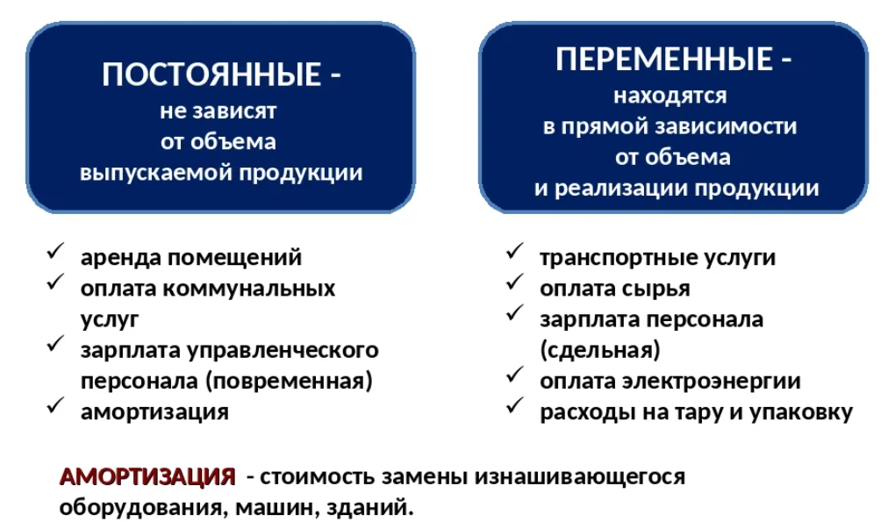
Постоянные и переменные издержки

Slide 4
Поведение затрат
 | постоянные |  | переменные
 | Общие | На единицу | Общие | На единицу
Объем выпускаемой продукции растет
Объем выпускаемой продукции снижается

Slide 5
Поведение затрат
 | постоянные |  | переменные
 | Общие | На единицу | Общие | На единицу
Объем выпускаемой продукции растет | = |  |  | =
Объем выпускаемой продукции снижается | = |  |  | =

Slide 6
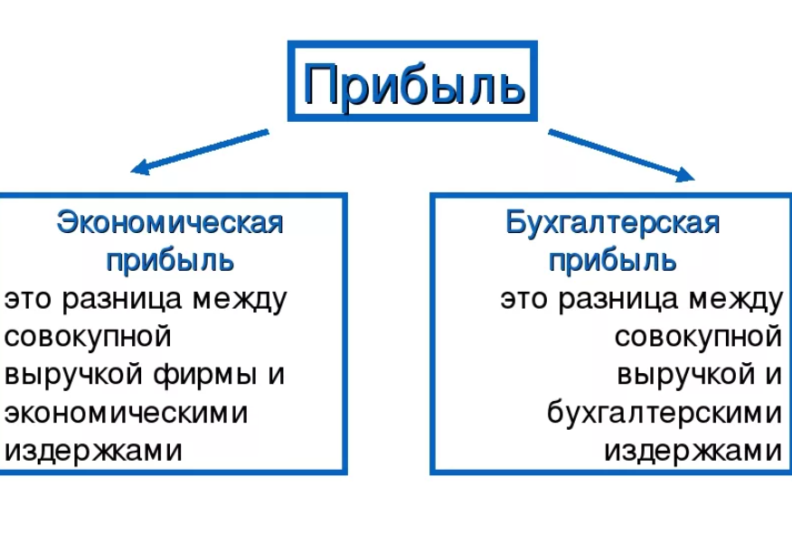
Прибыль

Slide 7
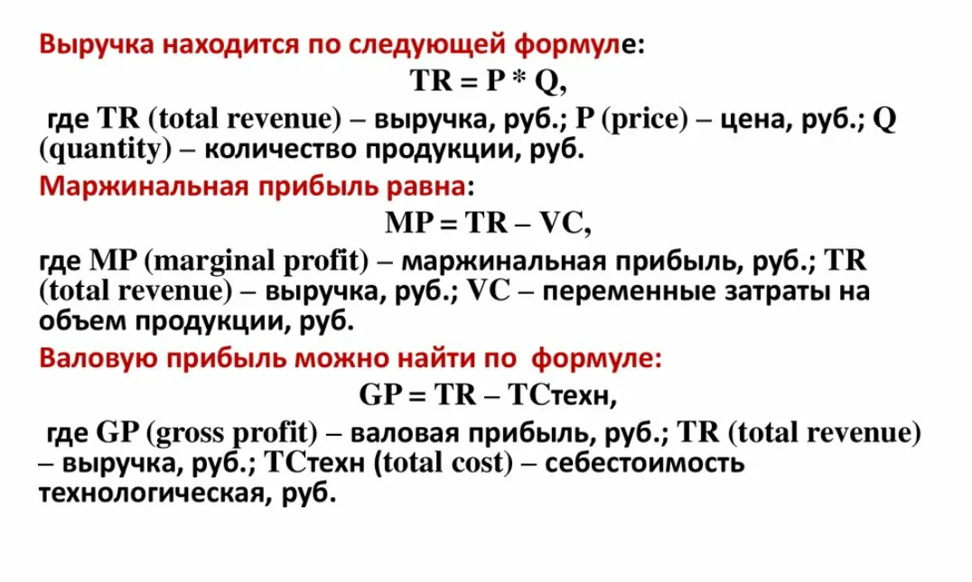
Расчет прибыли

Slide 8
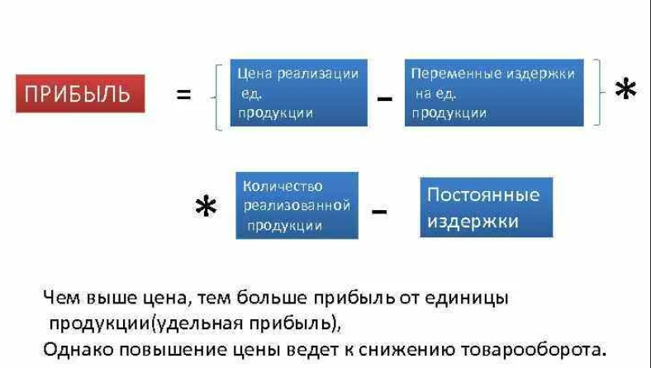
Расчет прибыли

Slide 9
СVP - анализ
Операционный анализ, операционный рычаг, точка безубыточности, порог рентабельности

Slide 10
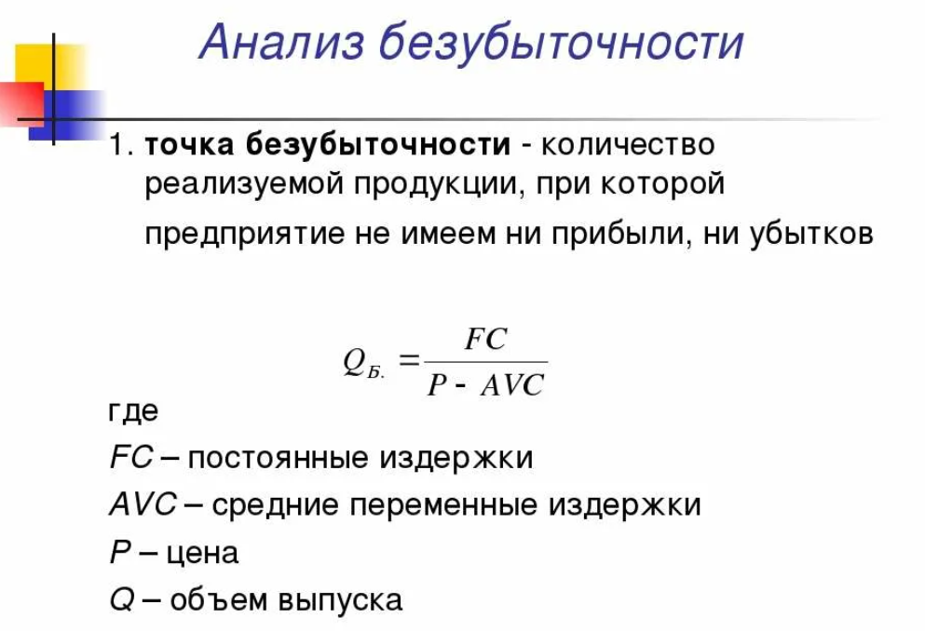
ВЕР

Slide 11
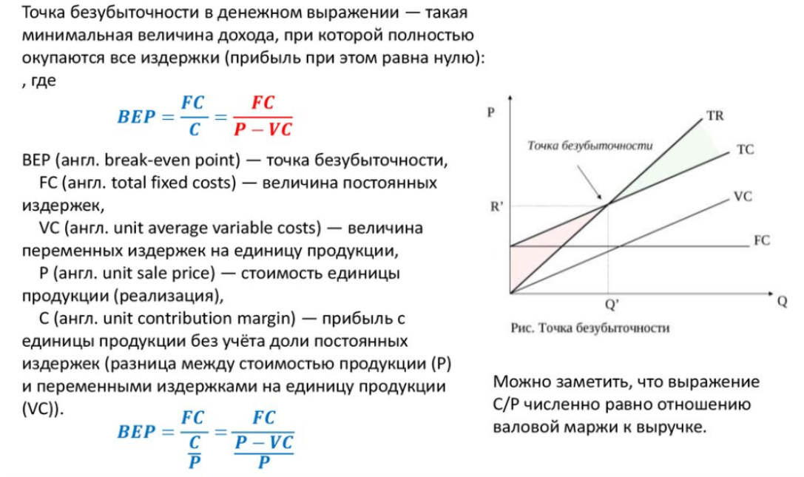
Графический способ расчета

Slide 12
Задание:
Используя графический способ, определите точку безубыточности.
Постоянные издержки – 500 т.р.
Цена единицы продукции – 700 руб.
Переменные затраты на единицу продукции – 550 руб.

Slide 13
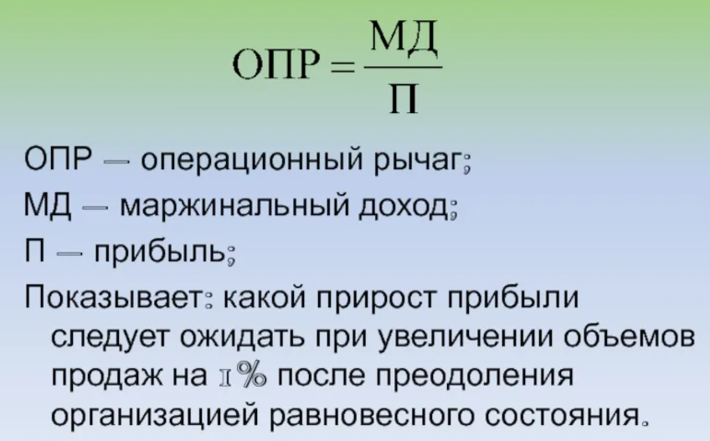
Операционный рычаг

Slide 14
Рентабельность
Прибыльность
Отношение прибыли к затратам
Оценивается в динамике (чем больше тем лучше)

Slide 15
Тезаурус
Постоянные издержки, переменные издержки, прибыль, выручка, рентабельность, операционный анализ, операционный рычаг, точка безубыточности, порог рентабельности

Slide 16
Домашнее задание
Выучить (повторить) основные термины
Подготовиться к решению задач)

